Slide 1
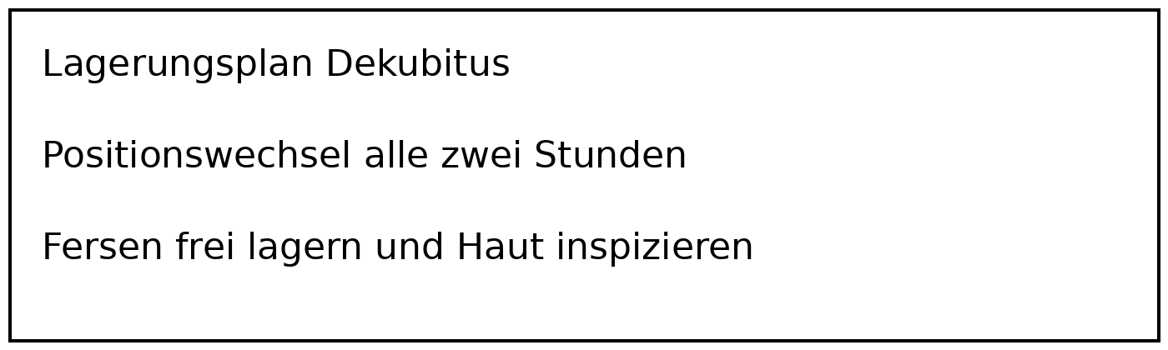
Lagerung

Slide 2
Wiederholung

